Slide 1
Latgales plānošanas reģiona Latgales uzņēmējdarbības centra darbība un rezultāti
Daugavpils
Latgales plānošanas reģiona Latgales uzņēmējdarbības centra vadītājs Andris Kucins
05.03.2019

Slide 2
LUC darbības virzieni uzņēmējdarbības jomā
Konsultācijas
Informatīvie pasākumi
Konkurētspējas pasākumi
Motivācijas pasākumi
Informatīvs atbalsts
Statistiskie apkopojumi

Slide 3
Latgales uzņēmējdarbības centra sasniegtais 2013. – 2018.
Sniegtas konsultācijas klātienē, e-pastā, pa tālruni - par uzņēmēj-darbības atbalsta iespējām (3250)
Sniegtas konsultācijas potenciāliem investoriem ražošanas un pakalpojumu attīstībai nepieciešamās infrastruktūras atrašanai un attīstībai (90)
Pamatinformācijas nodrošināšana topošajiem un esošajiem uzņēmē-jiem par uzņēmējdarbības atbalsta institūcijām un to pakalpojumu pieejamību reģionā – pastāvīgi
Organizēti bezmaksas informatīvi pasākumi reģionā par uzņēmējdarbības jautājumiem – 90
Organizētas tirdzniecības misijas uz ārvalstīm – 8
Informatīvs atbalsts LUC pasākumiem, iniciatīvām - pastāvīgi

Slide 4
Latgales uzņēmējdarbības centra sasniegtais 2013. – 2018.
Organizētas “Latgales dienas Rīgā”(5)
Organizēts konkurss “Latgales reģiona uzņēmēju gada balva”(5)
Sadarbībā ar pašvaldību izglītības iestādēm LUC motivācijas pasākumi - katru gadu
LUC Biznesa mēnesis – «Īsteno sapni par savu biznesu» - 6 gadi, 11 pasākumi katru gadu, kopā virs 2000 iesaistīto jauniešu.
Pašvaldību uzņēmējdarbības vides statistiskais izvērtējums – pastāvīgi
Darbība 2014. – 2020.gada plānošanas perioda ES fondu un Lauku attīstības programmas Uzraudzības komitejās, apakškomitejās.
Sadarbība ar pašvaldībām, citām institūcijām informatīvu pasākumu organizēšanā

Slide 5
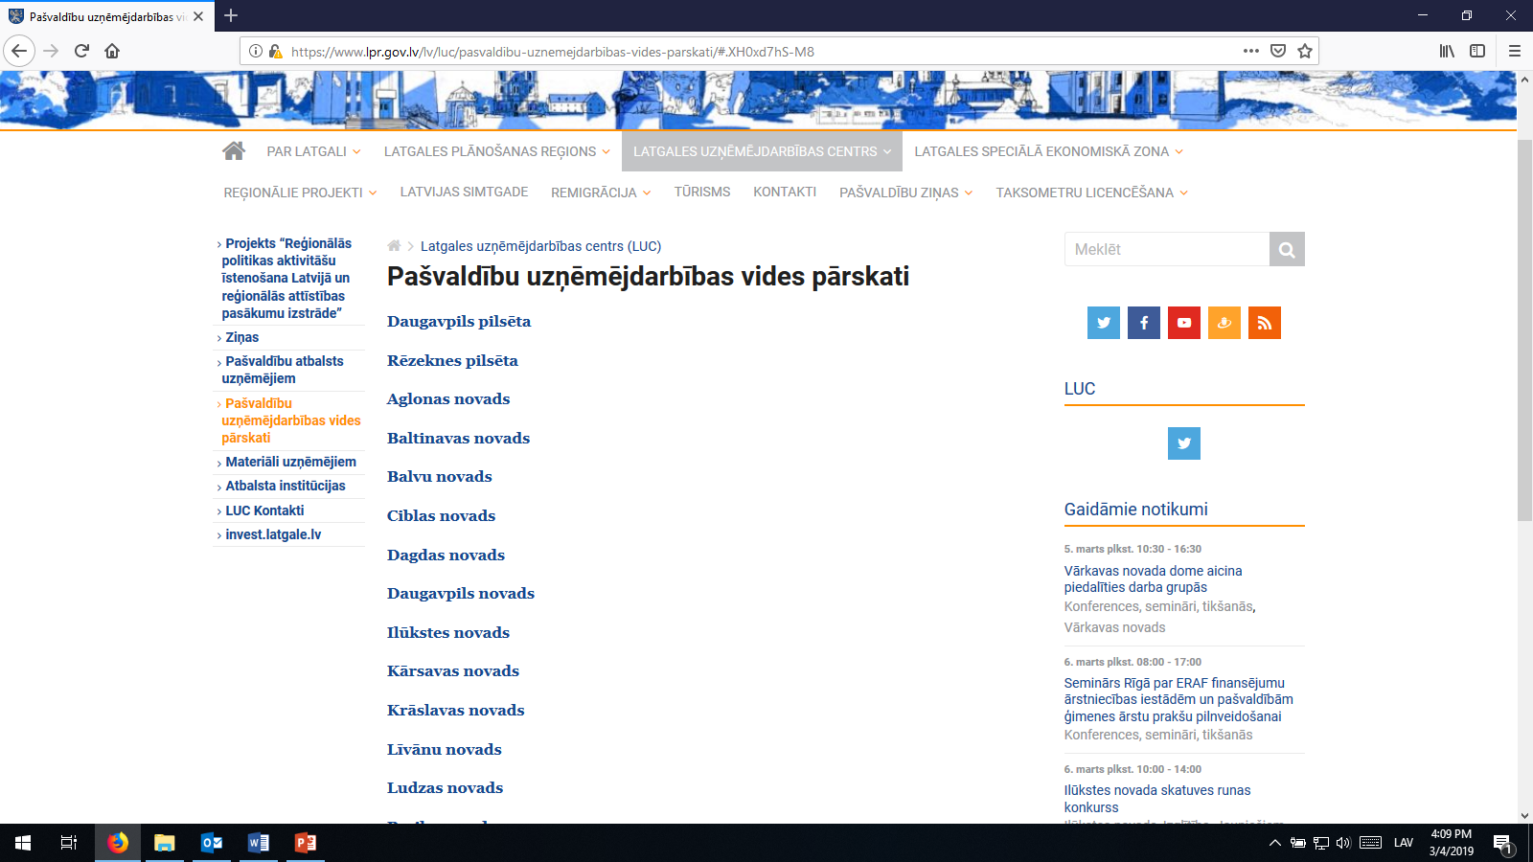

Slide 6
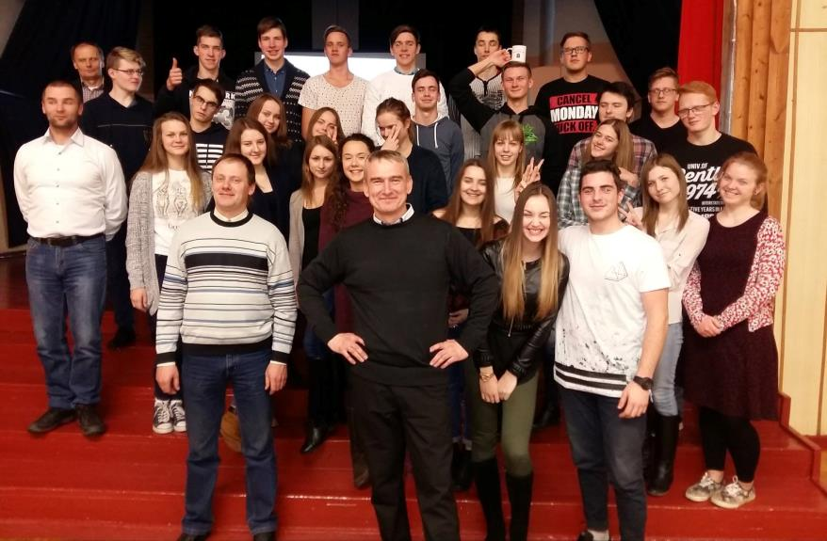
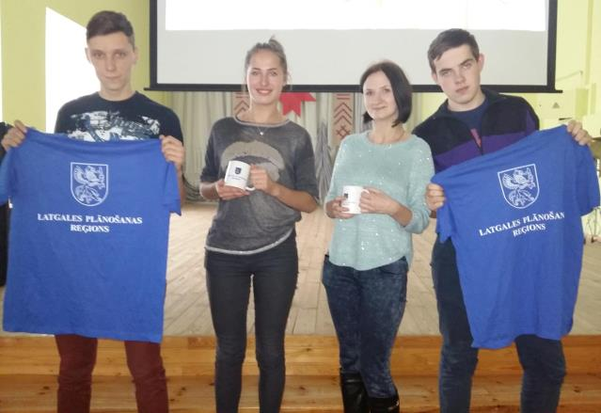
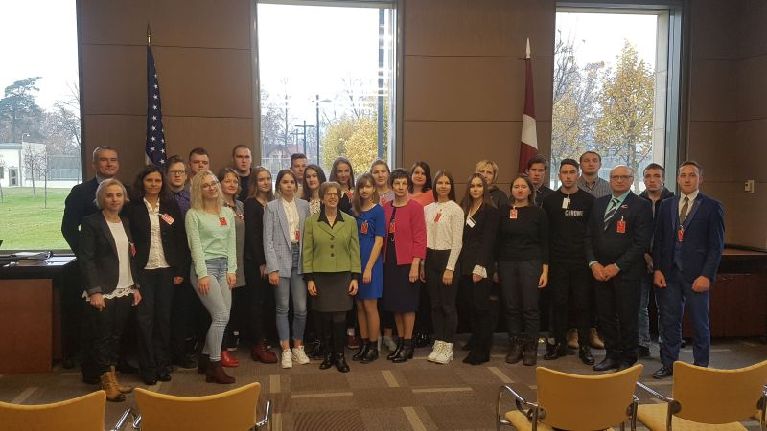
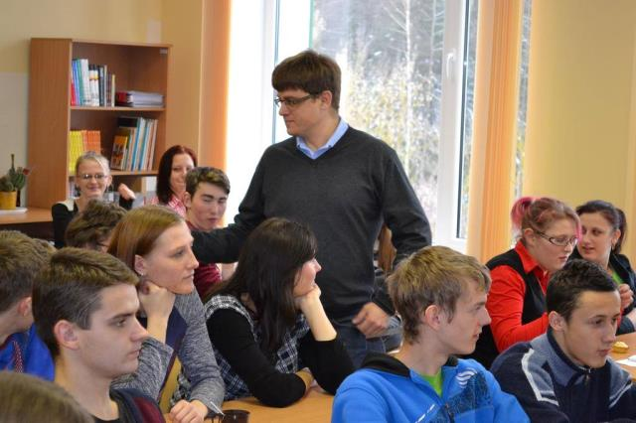
Latgales uzņēmējdarbības centrs
«Biznesa Mēnesis» - pasākumi reģiona izglītības iestādēs

Slide 7
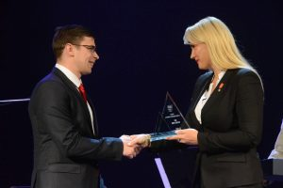
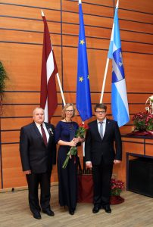
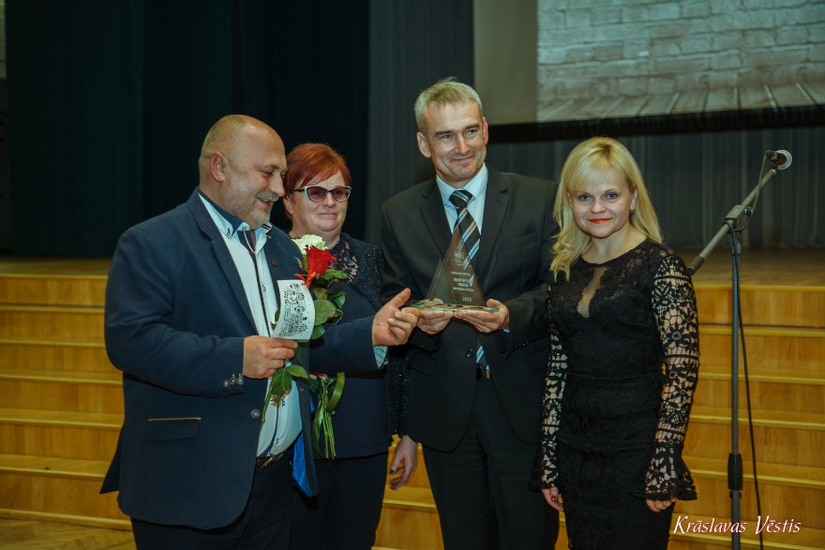
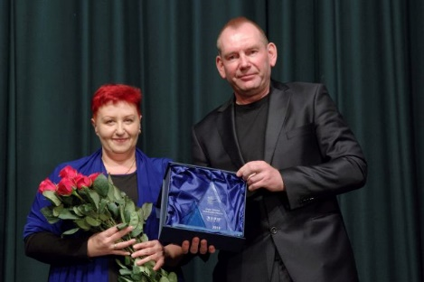
Latgales uzņēmējdarbības centrs
Konkurss “Latgales reģiona uzņēmēju gada balva 2018

Slide 8
Kontakti
Latgales plānošanas reģiona
Latgales uzņēmējdarbības centrs
Saules iela 15, Daugavpils
E-pasts: luc@lpr.gov.lv
Tālr. 65423801
www.lpr.gov.lv

